Slide 1
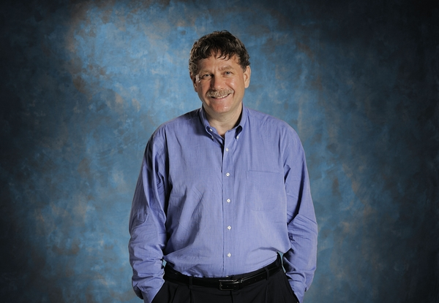
数学的魅力
——生物医学领军人物埃里克·兰德的科学之路

Slide 2
1. 人物生平

Slide 3
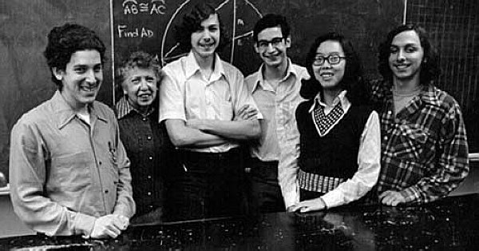
埃里克·兰德出生于纽约市布鲁克林区的一个工人家庭，据他所说，“在这个街区没有一个科学家．只有极少数人上过大学。”在他十一岁那年，他的父亲死于多发性硬化症。
在兰德上高中时，他加入了数学兴趣小组。由于他的数学成绩非常优秀，他在1974年被选为美国国家队参加国际数学奥林匹克竞赛。这是美国第一次参加国际数学奥林匹克竞赛。他和队友表现相当优秀，取得了第二名的成绩（仅次于苏联）。

Slide 4
此后，他好像遵循着传统的学术道路不断发展——他考上了普林斯顿大学的数学专业，并在20岁时就完成了所有课程的学习，还作为毕业学生代表在毕业典礼上发言。
仅仅两年后，他就在牛津大学获得了数学博士的学位。
就在所有人都觉得他会成为一个优秀的数学家时，他却犹豫了。

Slide 5
“我开始意识到．钻研数学的职业像是在清苦庙宇中工作的和尚，非常单调枯燥”，兰德说。“尽管数学是非常有吸引力并且也是我所喜欢的．但我却不是一个好和尚。”
他找到以前给他上课的一名教授，表明了他想学以致用的想法。之后，他在哈佛商学院谋得了一份经济管理学教授的职务。兰德承认他没有研修过这门课程，他边授课边自学，“我学习这门课程比学生还快”。
很快，他又不满足于这一工作，开始渴望解决一些更有挑战性的问题。他向他那个从事神经学研究的哥哥倾诉了他的想法。他哥哥给了他一个关于小脑如何工作的模型。兰德觉得“这个模型看起来一点都不真实，但人的大脑的确非常有趣。”从此，兰德对生物学的兴趣被激发了起来。

Slide 6
几年后，兰德提交了留职进修的申请。他在申请中写道，自己可能会去MIT学习人工智能。然而，他却加入了哈佛大学的蠕虫遗传学研究室。在这里，兰德开始了从数学家到生物学家的转型。
1983年，经人介绍，兰德与MIT的博茨泰恩教授开始了一个关于高血压等涉及到多基因作用的病症的研究。在不到一周的时间里，兰德就搞定了一个困扰了博茨泰恩教授几年的分析技术。正是这段研究经历让兰德对人类疾病基因的研究越来越感兴趣。
当时，人们刚刚开始有关人类基因组的讨论。兰德与博茨泰恩教授进行了长时间的探讨，最后，兰德决定放弃在哈佛的工作，转而进行人类基因组的研究。

Slide 7
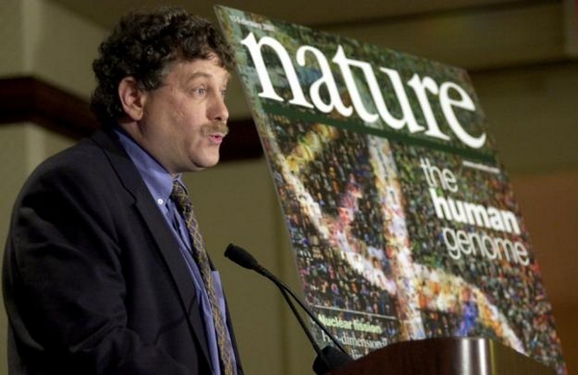
1986年，在长岛冷泉港实验室召开了一个会议，一些顶尖科学家在这次会议上第一次就绘制人类基因组图谱的想法首次公开讨论。兰德举手发言参与了讨论，给与会人员留下了深刻印象，他也因此加入到了这个学术圈中。
很快，兰德就成为了人类基因组测序工作中的核心人物，并负责这一领域三大研究中心中最大的一个中心。

Slide 8
在工作中，兰德把他掌握的数学知识与过去光顾实验室时学到的生物学、化学知识结合起来，进行多科学交互研究。在此过程中。他还发挥在哈佛商学院教学时积累的企业组织管理心得，优化研究进程和控制成本。
“我的职业生涯是非常不可思议的”，兰德这样评价自己的职业生涯。

Slide 9
2. 启示

Slide 10
兰德的职业生涯中最浓重的色彩就是他“Never Settle”、敢于挑战自我的精神。
他从做纯数学研究到进行经济管理学的教学，再到人类基因组测序，在这个过程中，他在不断地寻找机会、不断通过学习来充实自己。

